Slide 1
Jeudi 4 septembre 2023
Réunion d’information – vie collective sur le campus – résidence étudiante

Slide 2
Mot d’accueil de la directrice du campus:
Myriam Legay

Slide 3
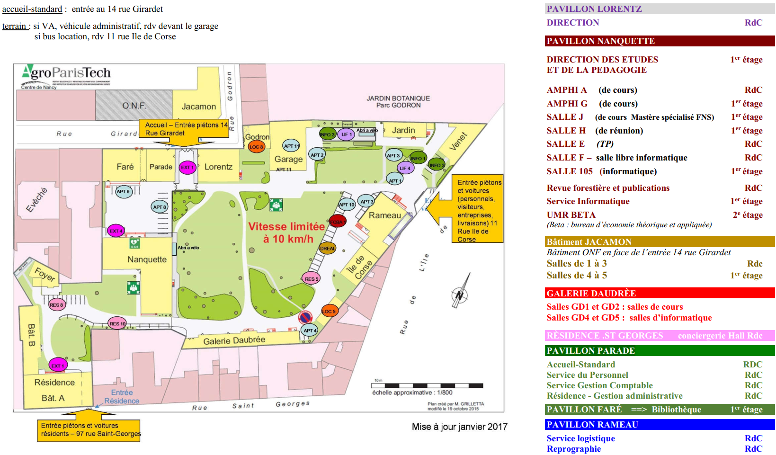
Plan du campus
Badge délivré à rendre à votre départ du campus sinon facturé 15€

Slide 4
Christophe Goursaud - Logistique, gardien de la résidence (menus travaux: changement d’ampoules, plomberie et produits ménagers – obtention du linge de lit (drap-housse de couette pour le séjours < 2 mois) – distribution courrier – paiement de la chambre le 5 du mois (carte bleue, chèque, espèces). En son absence en cas de problème technique écrire à
logistique-nancy@agroparistech.fr
Bernard Noël - Logistique, gardien du centre qui intervient également à la résidence
Hervé Sinko - Logistique, électricien chargé de la maintenance des bâtiments
Christine Lahais - Logistique, gestion des salles, matériel pédagogique
David Sébastien - Responsable du service logistique – véhicules – suivi des travaux
Anne-Sophie Nowak - Réservations – signature du contrat d’hébergement- attestation de
logement CAF - et paiement de la chambre (espèce-virement- chèque)
Christel Da Mota - Accueil, badges, paiement de la chambre (chèque-espèces)
Laurent Vinet - Assistant de Prévention
Anne-Sophie Simon - Directrice Adjointe du campus
Myriam Legay - Directrice du campus

Slide 5
Vie associative
Accès dès réception du récépissé de la préfecture avec la composition de l’équipe ADEF
Les obligations sont:
Uniquement des étudiants de l’ADEF et FAGAE
Liste des participants à transmettre systématiquement par
mail avant 22h
Gestion de la buvette (Open bar interdit) – uniquement
bière, vin et boissons sans alcool
Pas de nuisances sonores après 22h
Nettoyage approfondi dès la fin de la soirée
Demandes à formuler uniquement à l’adresse gest-vie-etudiante-nancy@agroparistech.fr (DEP, Direction Nancy, Logistique)
Notes:
Les

Slide 6
Les cuisines de la résidence sont destinées aux résidents. L’organisation de repas de groupe n’est pas autorisée, il existe d’autres lieux sur le centre
Salle Saint-Georges : à demander une semaine à l’avance, une convention doit être signée. Salle à libérer au plus tard à 22h - à nettoyer le lendemain au plus tard – salle de réception du centre à maintenir propre
Foyer: ouvert la journée de 8h à 20h du lundi au vendredi, possibilité de déjeuner pour les non résidents
L’autorisation d’organiser un repas ou une fête est délivrée par la direction du campus, le service logistique et le Directeur de études et de la pédagogie.
Une objection = refus de l’autorisation

Slide 7
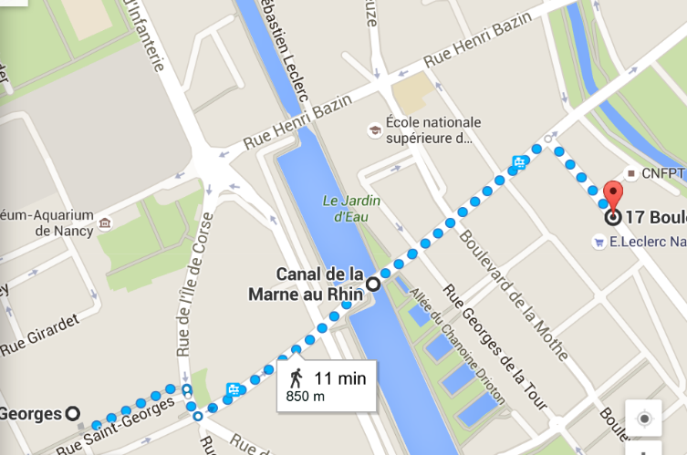
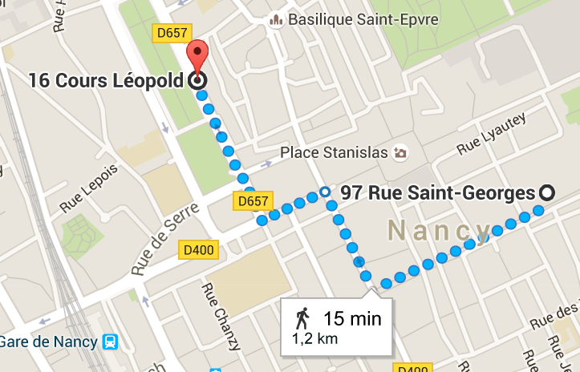
Restaurants Universitaires
CROUS 17 Boulevard d'Austrasie
Chaîne traditionnelle Cafétéria
De 11h30 à 13h30 et de 18h30 à 20h30 De 11h30 à 14h00
Le vendredi ouvert seulement le midi
CROUS 16 Cours Léopold
Self : À partir de 11h30 et 18h30
Brasserie : À partir de 11h30
Sandwicherie : Lundi, mardi, jeudi et vendredi - À partir de 8h15 et 11h15
Mercredi À partir de 8h15 et 11h15
Pratique : Restaurant de permanence ouvert pendant les vacances
et le week-end à partir de 12h00 et 18h30

Slide 8
L’amphi A
Possibilité de réserver l’amphi A pour des projections de films avec débat. Ouverture au public si gestion des entrées: portes du bâtiment Nanquette fermées à 19h
Demander l’autorisation avec objet de la mise à disposition et horaires :
gest-vie-etudiante-nancy@agroparistech.fr
Ne pas faire attendre le gardien, départ immédiate à la ronde sauf présence d’un personnel AgroParisTech
Pas de clé mise à disposition, fermeture par le service logistique à la fin de la mise à disposition
Veiller à éteindre l’amphi, remettre les branchements informatiques à l’identique, à nettoyer les déchets éventuels. L’amphi A doit être dans un état de propreté identique à la mise à disposition afin de permettre la tenue d’un cours le lendemain matin à partir de 8H
Notes:
Les

Slide 9
La salle de repos
Une salle de repos est mise à disposition de l’ensemble des usagers du campus de Nancy.
Elle est équipée d’un lit et est destinée uniquement à un usage de repos, en aucun elle ne pourra être utilisée comme salle de travail.
Elle est située dans le bâtiment Lorentz et son utilisation se fait sur demande à gestion-nancy@agroparistech.fr
Un guide d’utilisation est présent dans la salle et doit être respecté.

Slide 10
Utilisation des véhicules administratifs
Administrativement, deux conditions :
  Permis de conduire valide enregistré auprès de la DEP
  (voir Mmes Besançon ou Gurdak)
  Disposer d’un ordre de mission : DEP pour les tournées,
  gest-vie-etudiante-nancy@agroparistech.fr pour tout autre besoin
  (interagros…)
Faire une utilisation appropriée des véhicules :
Les consignes sont disponibles dans tous les véhicules, au garage, auprès des encadrants de tournée ou de la logistique. A lire.

Slide 11
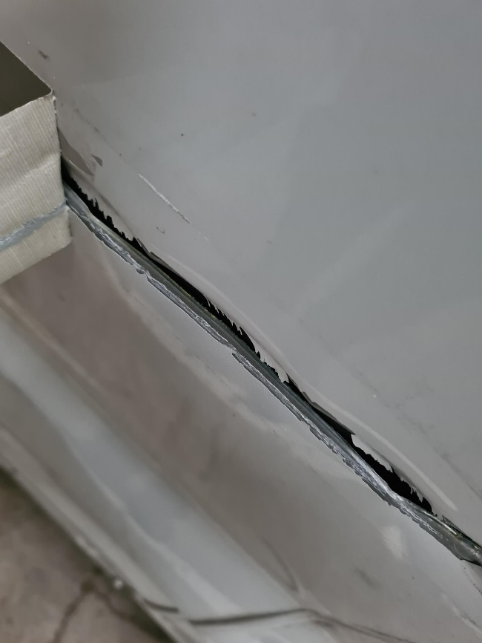
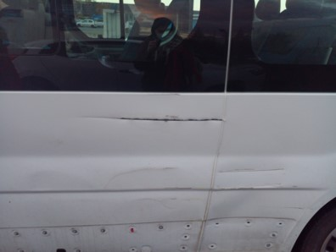
Utilisation des véhicules administratifs
MAUVAISE

Slide 12
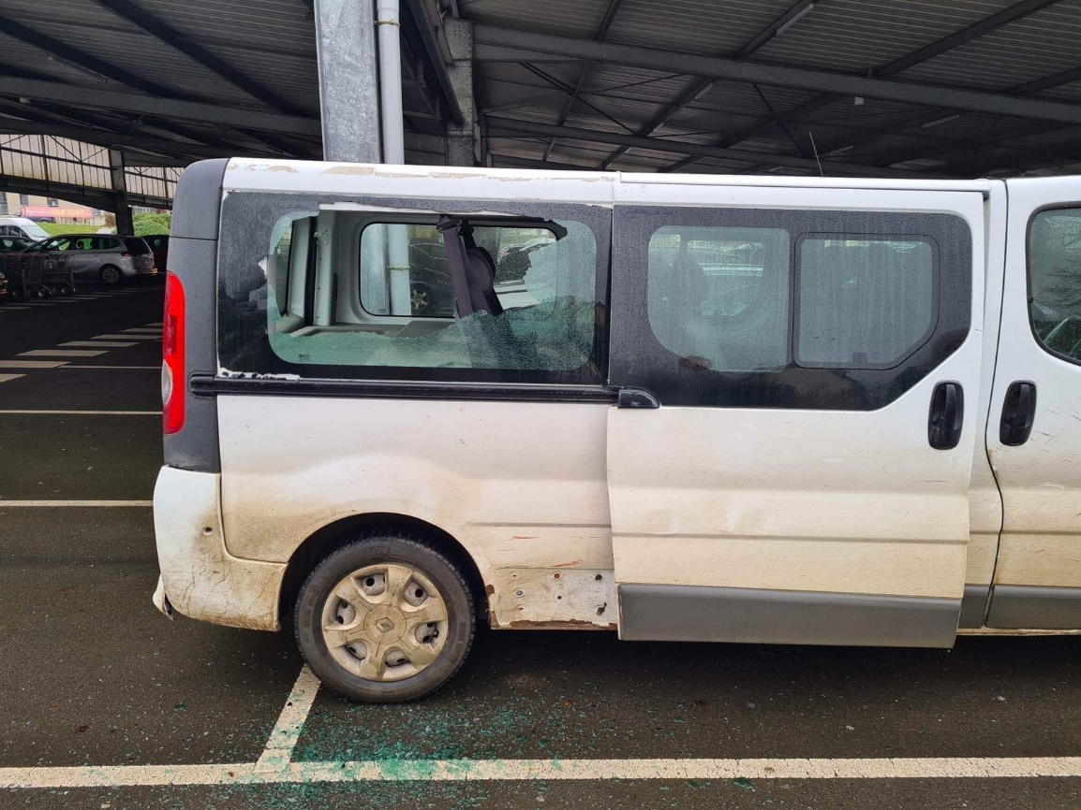
Utilisation des véhicules administratifs
MAUVAISE

Slide 13
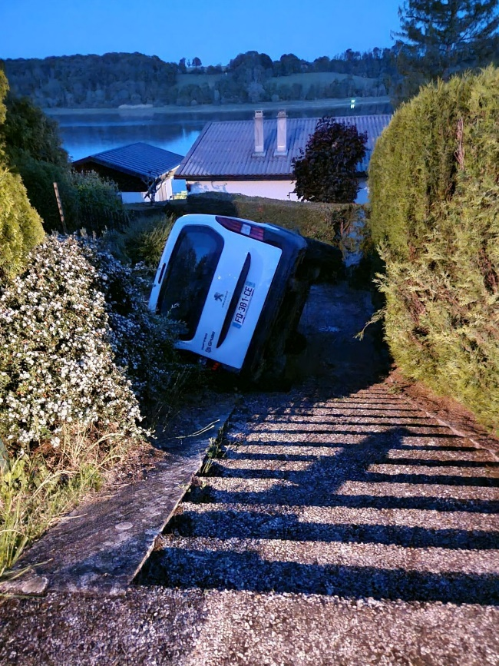
Utilisation des véhicules administratifs
MAUVAISE

Slide 14
Utilisation des véhicules administratifs
Conduisez prudemment, entraidez-vous
1 véhicule épave = plus de 26 000€ perdus
= 5 kitchenettes non-rénovées dans les studios de la résidence
Vous êtes responsables, notamment des contraventions
Ne retirez pas les caisses de matériel de secours des coffres
Soyez propres, nettoyez les véhicules au retour de tournée
Retirer masques, mouchoirs usagés, déchets, nourriture…
Demandez l’activation de votre badge à l’accueil pour le garage
    En dehors des heures d’ouverture du campus : problème d’accès au garage = sortie ajournée

Slide 15
Utilisation des véhicules administratifs
En cas de collision ou de complication,
Vite, je relève l’immatriculation.
Au garage :
grands véhicules derrière,
petits véhicules devant
Si, les rifters ont une boîte à gants et tous les documents
Il faut soulever le panneau du tableau de bord
Attention, sur l’expert il y a un bouton !

Slide 16
Utilisation des véhicules administratifs
Demandes, signalements, assistance :
vehicules-nancy@agroparistech.fr

Slide 17
Règle de vie à la résidence étudiante

Slide 18
Les vélos
Des garages à vélos sont disponibles au sous-sol
de la résidence pour étudiants logés, à proximité
du foyer et dalle béton à proximité du garage
Un enlèvement des vélos non étiquetés est
effectué chaque année au mois de juillet (don à
l’association DYNAMO).
QUESTION: Souhaitez vous qu’on organise un
Atelier entretien/réparation des vélos?
Possibilité de louer un vélo à la maison du vélo –
6, rue Claude Charles | 54000 Nancy
http://maisonduvelo.grand-nancy.org/accueil/
Ou abonnement velostan (vélos verts) 15€ /an
http://www.velostanlib.fr/
Notes:
Les

Slide 19
L’accès à la résidence
Le badge vous permet d’accéder au centre:
Portillons: Ile de Corse – Résidence (toutes les portes) –
16 Rue Girardet – salle informatique libre service.
En cas de perte ou dysfonctionnement, vous rendre à
l’accueil.
Le renouvellement pour perte est facturé 15€.
La perte de clé est facturée: 50€.
L’accueil temporaire (maximum 48h) est autorisé
Toujours prévenir M. GOURSAUD et inscrire le nom de la
personne dans le cahier situé à l’accueil (sinon
avertissement)
Notes:
Les

Slide 20
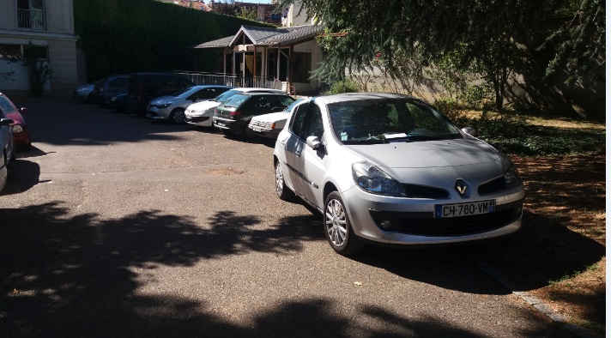
Le parking voiture
19 places de stationnement
L’activation de l’accès au portail voiture est à demander à
Mme NOWAK ou Mme DA MOTA avec votre numéro
d’immatriculation.
En cas de saturation du parking, vous devez aller vous garer en
dehors du centre. Tout véhicule mal stationné gêne l’accès pompier
Par conséquent les contrevenants verront l’accès au portail-
voiture de la Rue Saint Georges désactivé.
Ne pas se stationner
en dehors des places
marquées

Slide 21
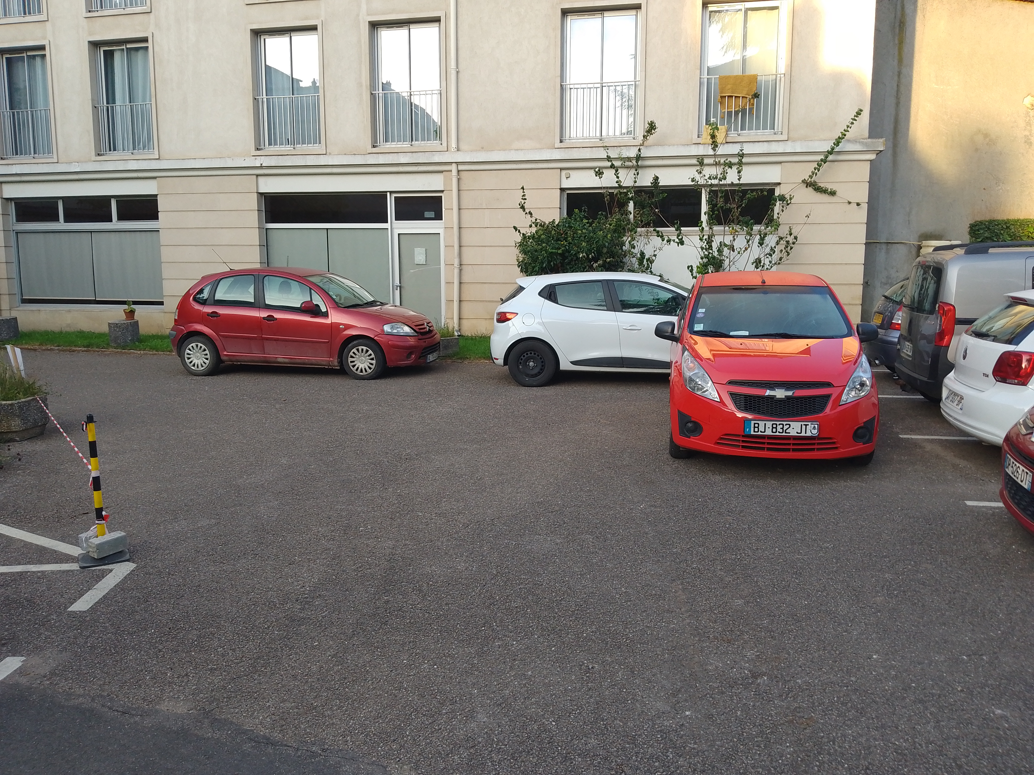
A ne pas faire

Slide 22
Les règles de vie
Afin de ne pas gêner les autres résidents, le calme doit régner dans la résidence.
Entre 22h et 7h, il s’agit de tapage nocturne.
Ne pas modifier le mobilier des chambres et des cuisines
Ne pas ajouter de mobilier
Les animaux ne sont pas autorisés dans la résidence
Notes:
Ne pas courir dans les couloirs et le soir faire attention lorsque vous rentrez les escaliers en bois sont très bruyants

Slide 23
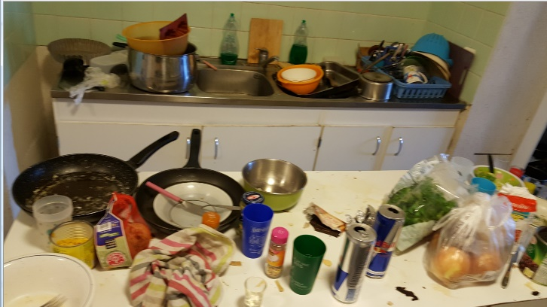
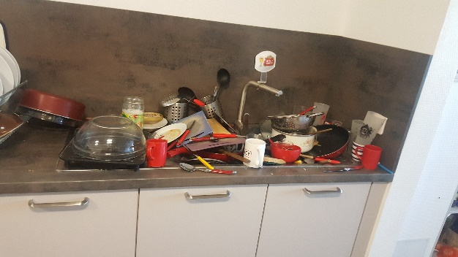
Règles d’hygiène et de vie dans les cuisine
Les cuisines ne sont pas accessibles aux extérieurs
Respecter le travail de la personne chargée de l’entretien
- vaisselle
Laver la vaisselle après
utilisation et la ranger
Torchons de vaisselle
a demander à M. GOURSAUD
(échange torchons sales/
propres à son bureau)
Vaisselle non lavée = avertissement
puis jetée. Pas de remplacement
par AgroParisTech

Slide 24
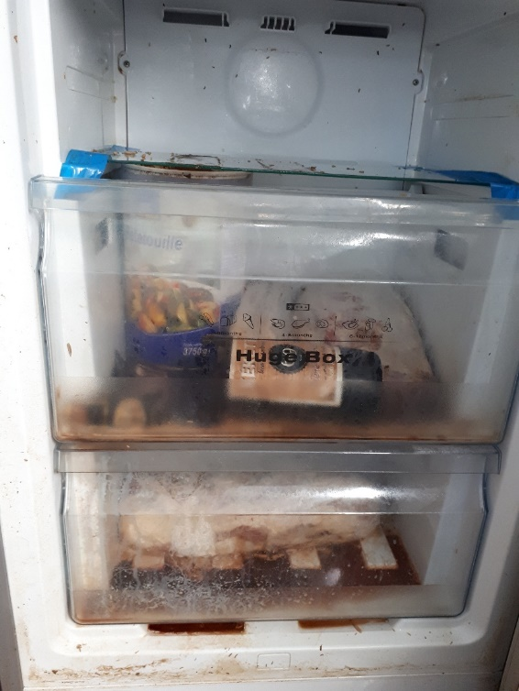
Réfrigérateur
Excellente idée de compartimenter les frigos entre les
résidents de l’étage
Jeter les aliments périmés dans les poubelles
Nettoyer avant chaque départ
en vacances les réfrigérateurs : Noel,
Printemps, été
3 réfrigérateurs par étage
NE PAS METTRE VIN, BIERE AU
CONGELATEUR
Notes:
Avec numérotation des chambres sur le frigo, si le frigo est sale. Les 6 chambres sont alertées par mail et en l’absence de nettoyage, le frigo est vidé

Slide 25
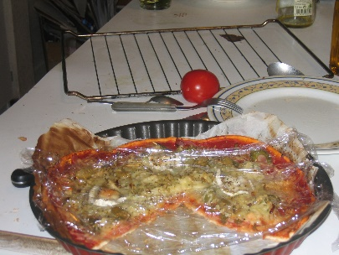
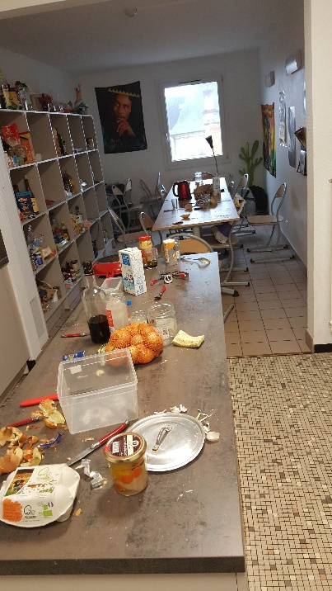
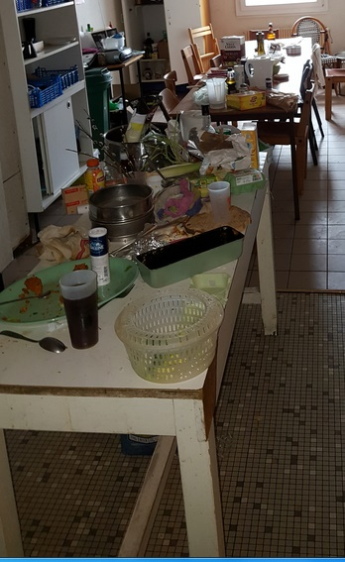
Table
Nettoyer la table après le repas

Slide 26
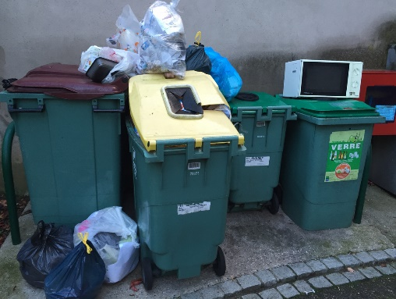
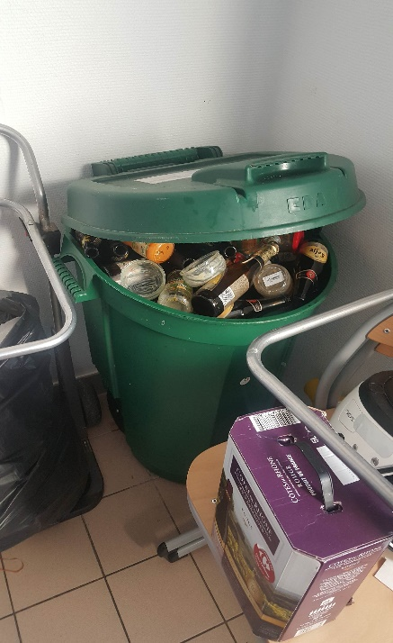
Poubelles ordures ménagères + recyclage vidées du lundi au
vendredi
Vous devez vider régulièrement les poubelles de verre au plus tard le
mercredi soir avant 20h. Pour rappel, pas d’alcool fort autorisé.
Pour l'élimination ponctuelle hors poubelle, il faut demander à M. GOURSAUD qui assurera le stockage jusqu'à évacuation (par le service logistique). La carte d’accès déchetterie peut être mise à disposition pour des gros volumes à évacuer.

Slide 27
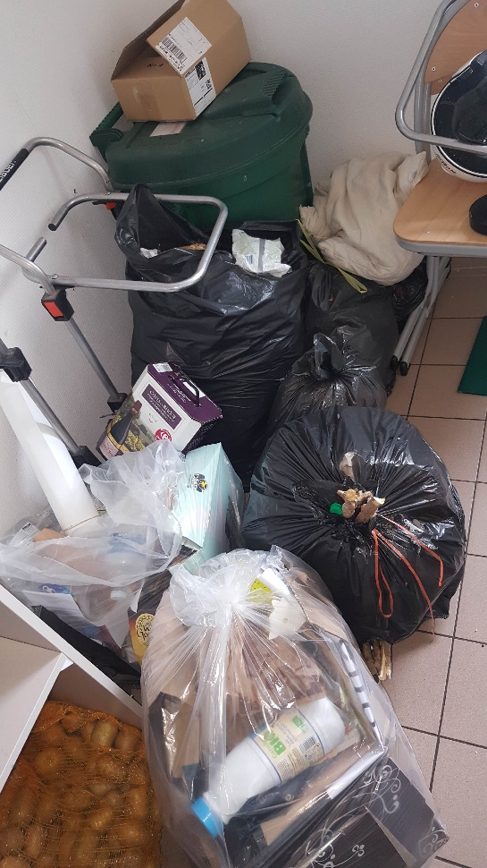
Poubelles
Les week end, les jours fériés et à votre
départ de la résidence
Descendre vos poubelles par respect pour la personne chargée du ménage

Slide 28
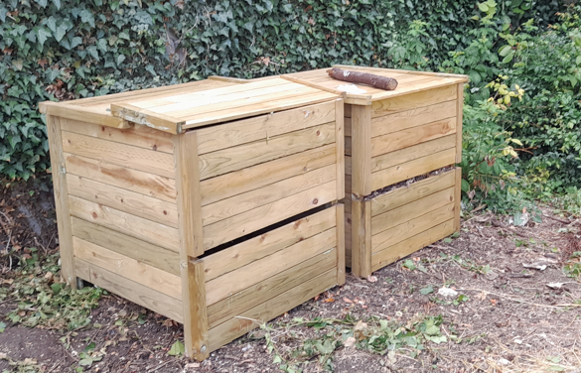
Le compost
Le bac à compost doit être vidé tous les jours pour
éviter la présence de mouchettes (sinon la
personne d’entretien vide le contenu dans la poubelle
classique).
Le bac a compost est situé devant la résidence au
niveau du jardin qui est à entretenir par des
volontaires dans le cadre du club jardin

Slide 29
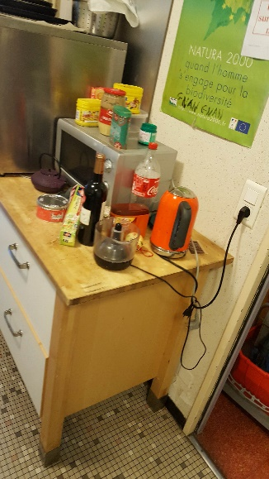
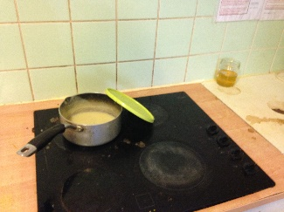
Appareils électriques
Vous devez rester dans la cuisine dès qu’un appareil
électrique est allumé (grille-pain, four, casserole sur plaque
de cuisson), Ne jamais laisser les plaques allumées
sans surveillance.
Ne pas rajouter d’appareil électrique dans les cuisine (type
machine à pain, raclette…) ou dans les chambres
(cafetière, bouilloire…)

Slide 30
La laverie
Coût: 4,50 € par machine 8kg incluant lessive.
Sinon achat possible de jetons
par l’ADEF à 4€.
Sèche linge gratuit, à privilégier car il n’y a pas
assez de fil à linge pour tous les résidents (les
douches ne sont pas un lieu pour sécher le linge)
En cas de pb: appeler 06.08.64.58.19
Laisser vos chaussures de randonnée et
bottes au sous sol (pas dans les couloirs)
Notes:
Projet de mettre en place tables à repasser

Slide 31
Le courrier et les colis
Votre courrier doit obligatoirement être adressé
au 97 rue Saint Georges.
Pour les colis, relais colis à proximité:
RELAIS COLIS - STATION TOTAL, 5 rue Boulevard Lobau
RELAIS COLIS - TABAC AU PACHA, 11 Rue Saint Dizier
KIALA – TABAC PRESSE LE REINITAS 2 places de la division de fer
Le bureau de poste est situé 10 rue Saint-Dizier
Le wifi
Le wifi est inclus dans le montant du loyer (en cas de
problème de débit, contacter wifirst)
Notes:
Les

Slide 32
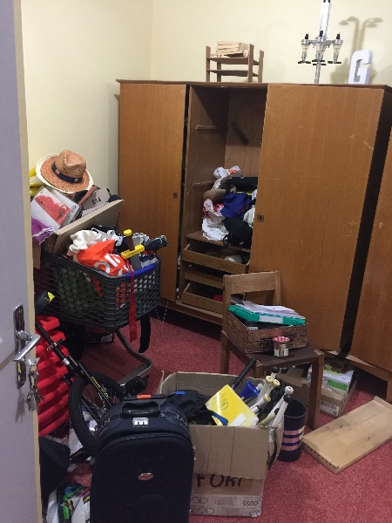
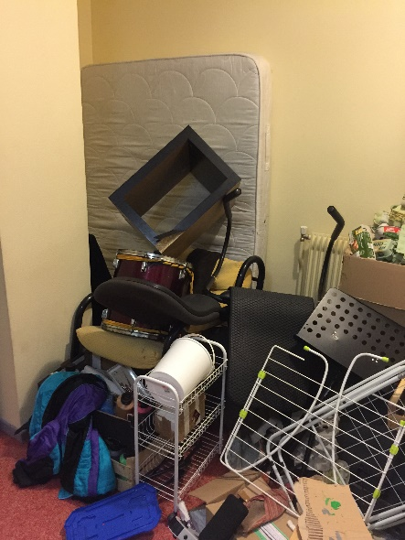
Les pièces communes
Les salles BD, musique et sport sont
placées sous la responsabilité de
l’ADEF.
Ces pièces doivent être maintenues
rangées, propres.
La clé est confiée à un responsable
ADEF. En cas de non respect,
fermeture de ces salles.
Notes:
Les

Slide 33
La résidence en quelques chiffres: données 2022
Nature des dépenses | Montant
DIVERS | 384
AUT-PRES-EXT-DE-SERV | 24 410
AUTRES-LOCATIONS | 1 794
CHAUFFAGE-SUR-RESEAU | 47 332
CONTR-DE-MAINTENANCE | 1 360
EAU | 9 543
ELECTRICITE | 14 861
ENTR-REPAR-IMMOBIL | 15 103
FOUR-ENTRE-PTI-EQUIP | 4 493
INSTAL-GEN-CONST-MAD | 4 280
LOCATIONS-MOBILIERES | 1 555
MOBILIER-ACQUIS | 7 502
PREST-EXT-NETTOYAGE | 24 262
SALAIRE GESTION RESIDENCE | 69 592
Total général | 226 470
RECETTES LOYERS = 171 115 €
Différence financée par AgroParisTech – Ministère Agriculture

Slide 34
Votre départ de la résidence
Toute demande de départ anticipé doit être exprimée par écrit auprès de Mme NOWAK au moins un mois avant votre départ. Toute quinzaine commencée est due.
Pour l’état des lieux de sortie, un planning sera établi par M. GOURSAUD, à vous de vous inscrire afin de déterminer le créneau horaire pendant les horaires de travail de M. GOURSAUD.
Pas de réadmission automatique en 3A, date de départ de la résidence impérative et priorité pour 2023 aux 2A et masters étrangers

Slide 35
Pour résumer, si vous avez des difficultés :
M. GOURSAUD pour ce qui concerne votre séjour à la résidence et Mme NOWAK pour les démarches administratives.
L’astreinte (06 21 87 35 13 de 18h à 8h en semaine et le week-end) est à contacter en cas d’urgence réelle: fuite d’eau, coupure de courant, nuisances sinon vous devez attendre le retour de M. GOURSAUD.
Ecrire à logistique-nancy@agroparistech.fr en l’absence de M.
GOURSAUD.
En cas de perte de clé, possibilité d’appeler l’astreinte jusque 23h, au delà pas d’intervention
La résidence est située en centre ville. En respectant ses règles de vie et de sécurité, vous œuvrez pour votre bien-être mais également pour votre sécurité, ainsi que celles de vos collègues et voisins.

Slide 36
Un petit quizz sur les droits et les devoirs à la résidence
Mettre du linge à sécher dans les couloirs
Aider le gardien à sortir les poubelles
Laisser une bouteille de vodka dans la cuisine
Organiser une soirée raclette
Qui contacter pour organiser une soirée étudiante?
Avoir un vivarium avec des phasmes dans sa chambre
Appeler l’astreinte à 2h du matin en cas d’oubli de la clé de sa chambre
Garer sa voiture sur la pelouse
Laisser la fenêtre de sa chambre ouverte en permanence

Slide 37
Le comité de résidence
Avis aux volontaires pour constituer le comité
de résidence
Lieu de discussion des projets, améliorations
A vous d’être acteur et non consommateur!
Notes:
Les

Slide 38
Merci de votre participation et bon séjour à Nancy
Si vous avez un doute:
Livret de la résidence
Règlement intérieur de la résidence
Comité de résidence
https://www.agroparistech.fr/vie-etudiante/se-loger/se-loger-campus-nancy

Slide 39
Vos questions – suggestions
Merci de votre attention

